Slide 1
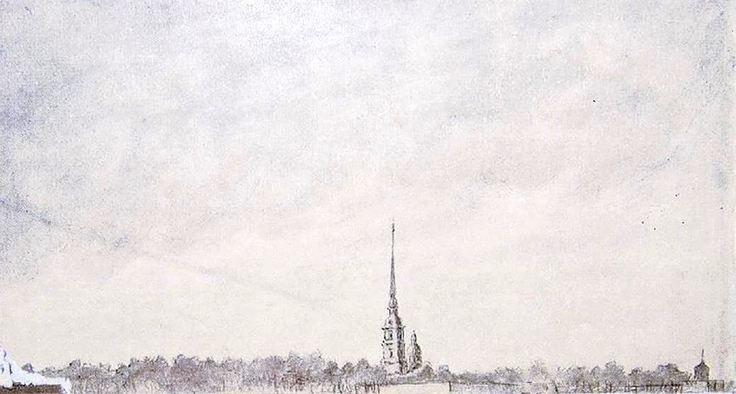
Библиотека Краснодарского кооперативного института (филиал) Российского университета кооперации
Мультимедийная презентация:
«900 дней мужества: книги о блокаде Ленинграда»

Slide 2
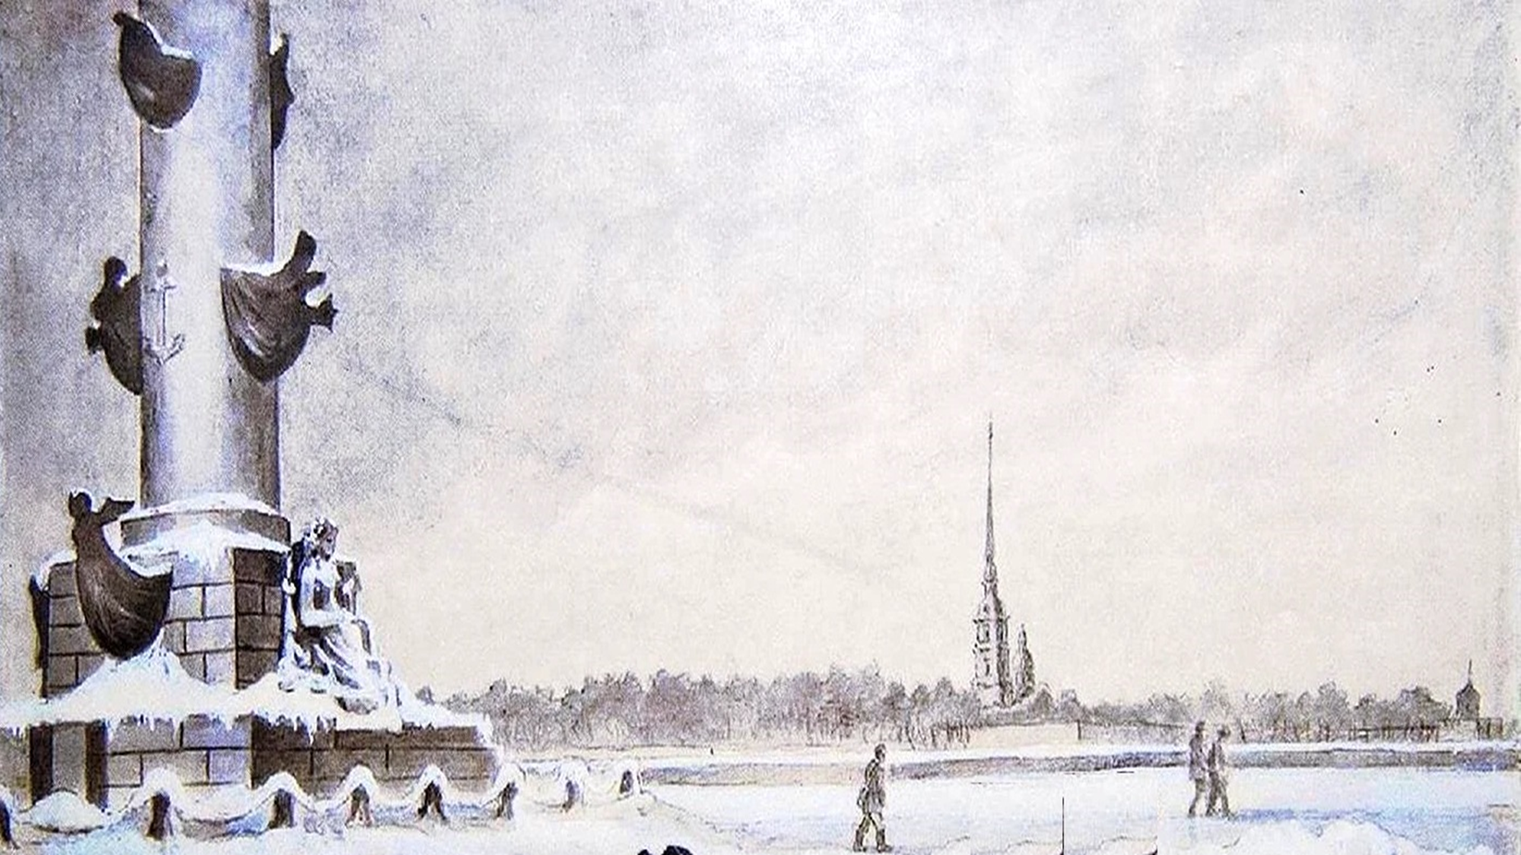
«По Ленинграду смерть метет,
Она теперь везде,
Как ветер.
Мы не встречаем Новый год -
Он в Ленинграде незаметен».
27 января - памятная дата в истории нашей страны - День снятия блокады Ленинграда. В мировой истории нет подвига, равного подвигу Ленинграда в годы Великой Отечественной войны.
900 долгих дней и ночей вера в победу, добро и справедливость помогала ленинградцам бороться с врагом. Город, окружённый немецкими войсками, жил, работал, сражался…
Не случайно ленинградская блокада была для многих писателей особой темой - трагической и священной одновременно.
Предлагаем книги, действие в которых проходит в осажденном городе.

Slide 3
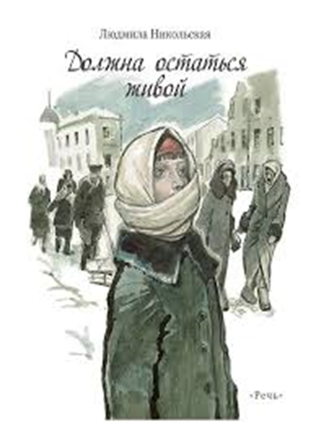
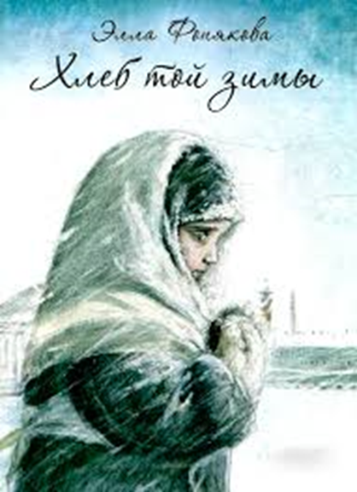
… Я говорю с тобой под свит снарядов,
Угрюмым заревом озарена.
Я говорю с тобой из Ленинграда,
Страна моя, печальная страна…
Мы будем драться с беззаветной силой,
Мы одолеем бешеных зверей,
Мы победим, клянусь тебе, Россия,
От имени российских матерей.
Август 1941, Ольга Берггольц

Slide 4
В. Воскобойников «Девятьсот дней мужества»
Книга объединяет две документальные повести Валерия Воскобойникова: «Девятьсот дней мужества» и «Василий Васильевич», посвящённые защитникам Ленинграда в трагическое время блокады.
Первая повесть рассказывает о подвигах простых людей: как шофер Максим Твердо-хлеб после трёх суток без сна вёз детям в Ленинград мандарины к Новому году, как пятнадцатилетняя Даша Пахомова становится бойцом комсомольского бытового отряда, как Таня Савичева ведёт свои ставшие уникальным документом истории дневниковые записи, как спасали город во время воздушной тревоги, как сохраняли и прятали памятники - о том, как ленинградцы помогали друг другу выстоять.
Вторая повесть рассказывает о легендарном труженике завода «Полиграфмаш» - мальчике четырнадцати лет Васе Иванове (все зовут его Василий Васильевич). Война забрала его родителей... Заменив старших у станка, он работает лучше многих взрослых, да ещё успевает обучать других и понимает, сколько жизней может спасти каждая сделанная на заводе деталь.

Slide 5
А. Чаковский «Блокада»
Роман-эпопея повествует о событиях, предшествовавших началу войны, и о первых месяцах героического сопротивления на подступах к Ленинграду, когда враг блокировал город Ленина и стоял на подступах к Москве.
Книга рассказывает о создании Ладожской ледовой Дороги жизни, о беспримерном героизме и мужестве ленинградцев, отстоявших свой город, о прорыве блокады зимой 1943 года.
Одно из немногих произведений советского периода, где достаточно подробно отражены неудачи первых месяцев войны и неспособность руководства организовать оборону города.

Slide 6
А. Адамович, Д. Гранин «Блокадная книга»
Это суровая книга, которая рассказывает о муках осаждённого фашистами Ленинграда, о героизме его жителей, оставшихся в нечеловеческих условиях блокады истинно советскими людьми, преданными Родине.
Это книга о страданиях и о мужестве, о любви и ненависти, о смерти и бессмертии.

Slide 7
Э. Фонякова «Хлеб той зимы»
«Как это - война? Что это - война?» - немногим не понаслышке известны ответы на эти вопросы. А первоклашке Лене, оставшейся вместе с семьёй в блокадном Ленинграде, на собственном опыте приходится узнать, «как выглядит война взаправдашняя» - что такое воздушная тревога и как тушить «зажигалку», каким бывает настоящий голод и что, оказывается, оладьи можно приготовить из кофейной гущи, а студень - из столярного клея.

Slide 8
Л. Никольская «Должна остаться живой»
Действие повести происходит на протяжении одного, самого страшного, месяца блокады Ленинграда – декабря 1941 года. Обыкновенная ленинградская девочка проявляет подлинное мужество, переживает трагические моменты и настоящие приключения, помогая добру в его борьбе со злом.
Несмотря на трагизм ситуации, повесть наполнена светлым оптимизмом.

Slide 9
М.П. Сухачев «Дети блокады»
Во все времена нет большего горя, чем страдающий ребёнок.
Блокадные дети - особая тема. Рано повзрослевшие, не по-детски серьёзные и мудрые они изо всех своих сил наравне с взрослыми приближали победу.
Повесть Михаила Павловича Сухачева «Дети блокады» рассказывает о блокаде Ленинграда в годы Великой Отечественной войны. С сентября 1941 по январь 1944 года фашисты каждый день по нескольку раз бомбили и обстреливали город. Более миллиона ленинградцев умерло от голода и холода, но они не сдавались, героически работая и перенося лишения.
Герои книги, - дети блокадного Ленинграда, Витя Стогов и его друзья, - тушили на чердаках зажигательные бомбы, ловили сигнальщиков-диверсантов, помогали людям выстоять.
Любовь к Родине, стойкость, мужество, самоотверженность - вот главные черты этих ребят, благодаря которым они выдержали нечеловеческие испытания.

Slide 10
Андрей Сульдин. Блокада Ленинграда. 872 дня и ночи. Полная хроника
Сейчас трудно представить тяготы, выпавшие на долю жителей города на Неве и мужество его защитников. Захват Ленинграда был составной частью плана «Барбаросса», в котором предусматривался полный разгром Советского Союза за 3-4 месяца.
Эта книга хроника блокады день за днём. 900 дней и ночей подвига и жизни без прикрас.
В книге автор использовал документы, статистические данные и фото, многие из них публикуются впервые.

Slide 11
Яров С.В. Повседневная жизнь блокадного Ленинграда
Эта книга - рассказ о том, как пытались выжить люди в осажденном Ленинграде, какие страдания они испытывали, какую цену заплатили за то, чтобы спасти своих близких.
Автор книги на основании сотен источников, в том числе и неопубликованных, воссоздаёт картину повседневной жизни ленинградцев во время блокады, которая во многом отличается от той, что мы знали раньше. Её подробности своей жестокостью могут ошеломить читателей, но не говорить о них нельзя - только тогда мы сможем понять, что значило оставаться человеком, оказывать помощь другим и делиться куском хлеба в «смертное время».
В книге «Повседневная жизнь блокадного Ленинграда» описан быт и нравы ленинградцев в самое страшное время – конец годов. Можно считать, что автору удалось найти верный тон при описании столь страшных событий, их трагизм чувствуется даже в немногих штрихах. В этой книге потрясает до глубины души не приукрашенная, не приглаженная действительность.
Ценность этой книги прежде всего в том, что она основана на дневниках и воспоминаниях непосредственных участников…

Slide 12
День снятия блокады города Ленинграда! Это великий праздник, это наш ленинградский День Победы, путь к которому шёл через 900 долгих и страшных дней осады города немецко-фашистскими оккупантами. В истории человечества нет ничего, равного по драматизму и героизму защитников и жителей блокадного Ленинграда. Голод, холод, непрекращающиеся бомбёжки и артобстрелы, потери родных и близких - на долю ленинградцев выпали тяжелейшие испытания, но ничто не сломило их волю к победе.
В памяти поколений никогда не померкнет подвиг защитников, тружеников и жителей блокадного Ленинграда. Вечная память героям, ценой собственной жизни приблизившим Победу!
Вечная слава легендарным защитникам Ленинграда!
Приходите в библиотеку, прочитайте эти книги и убедитесь сами!

